Slide 1

IBM Db2
Maestría en Analítica de Datos
Bases de datos
Ernesto Sánchez García
2025-2

Slide 2
IBM Db2
07 junio 1983 nació IMB Db2 (Don Adhere), miembro retirado de IBM y considerado el padre de Db2.
Éxito en mainframes dando adaptaciones para OS/2, AIX, Linux, Unix, Windows y otras plataformas.
Db2 contribuyó a posicionar a IBM, su éxito fuerte (bases de datos estrella en los juegos olímpicos década de los 90).
IBM DB2 (LUW) Base de datos nativa en la nube.

Slide 3

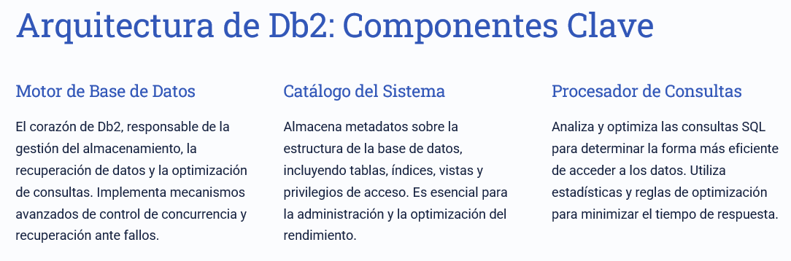
IBM Db2
Sistema de Gestión de Bases de Datos (SGBD) robusto y versátil que trae diversas aplicaciones empresariales.

Slide 4




IBM Db2
Respaldo con una data base nativa en la nube de baja latencia.
Capacitación al personal desde cualquier parte del mundo (Warehouse).
Motor híbrido SQL-on-Hadoop de nivel empresarial compatible con ANSI.
Conjunto de herramientas de gestión, migración y recuperación.

Slide 5
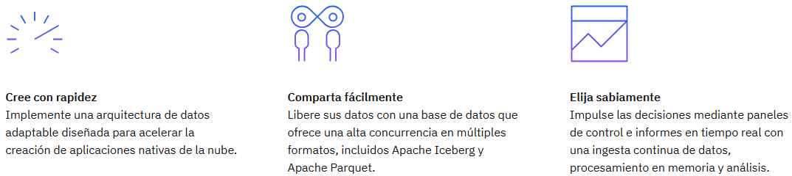
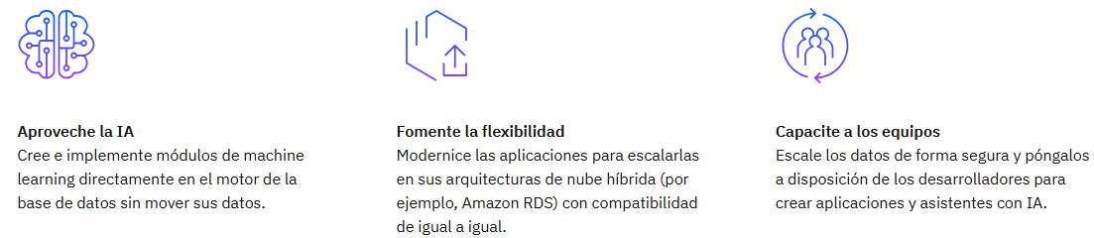
IBM Db2

Slide 6
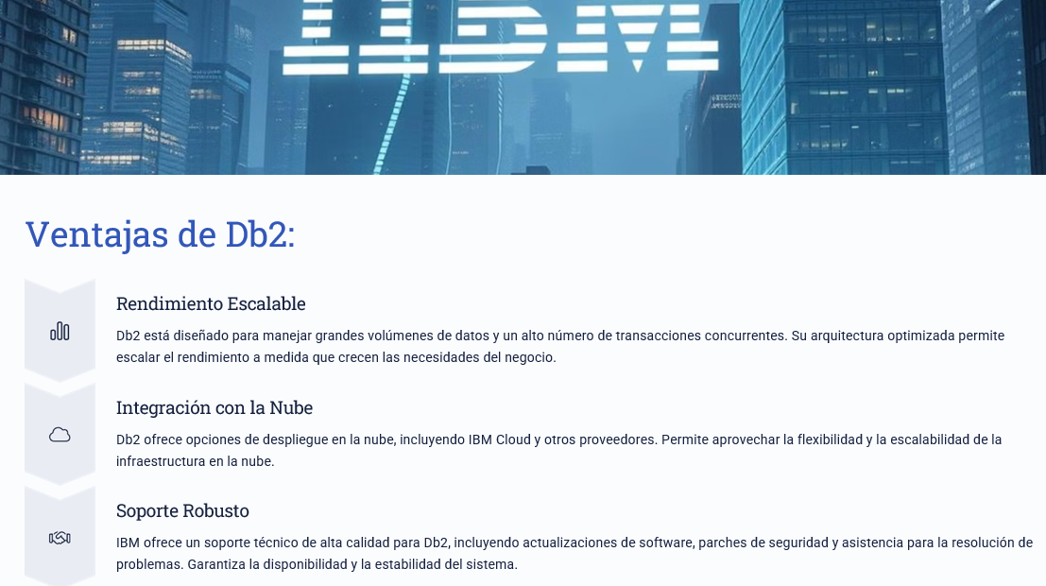
IBM Db2

Slide 7
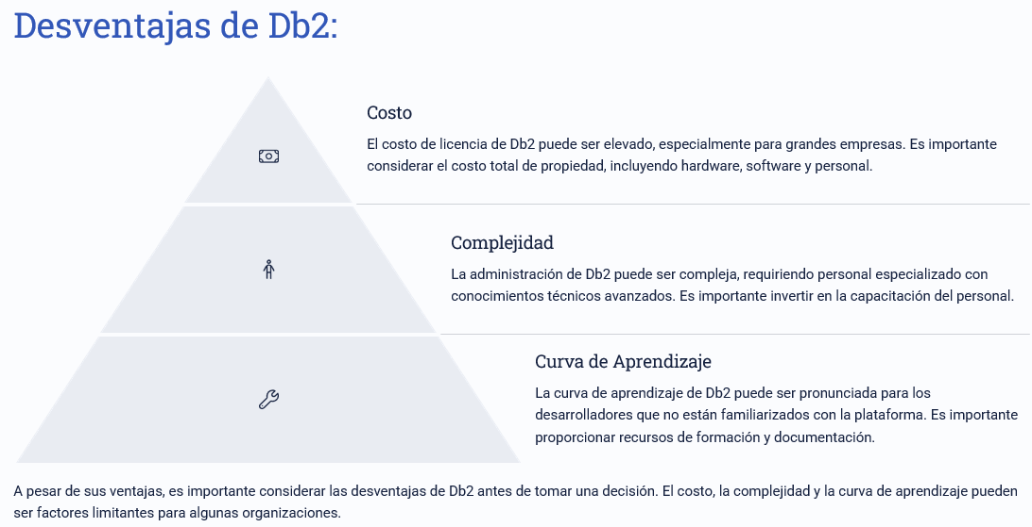
IBM Db2

Slide 8
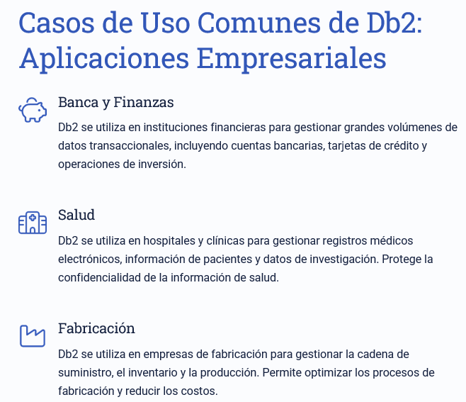

IBM Db2

Slide 9
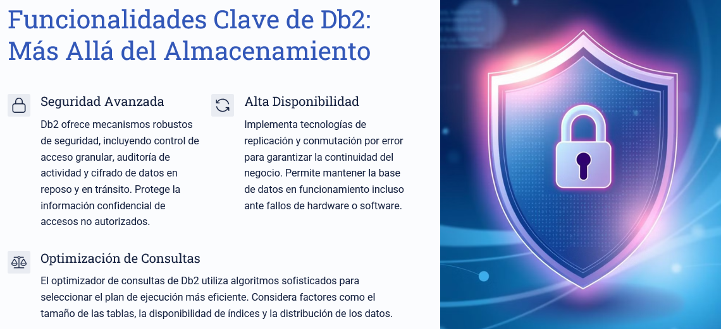
IBM Db2

Slide 10
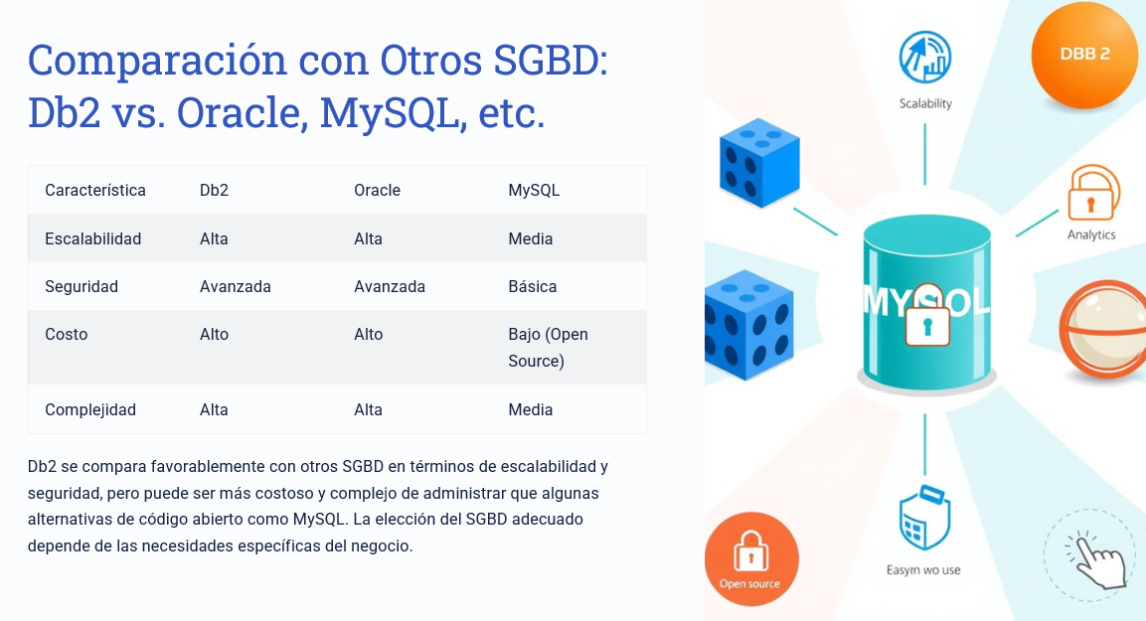
IBM Db2

Slide 11
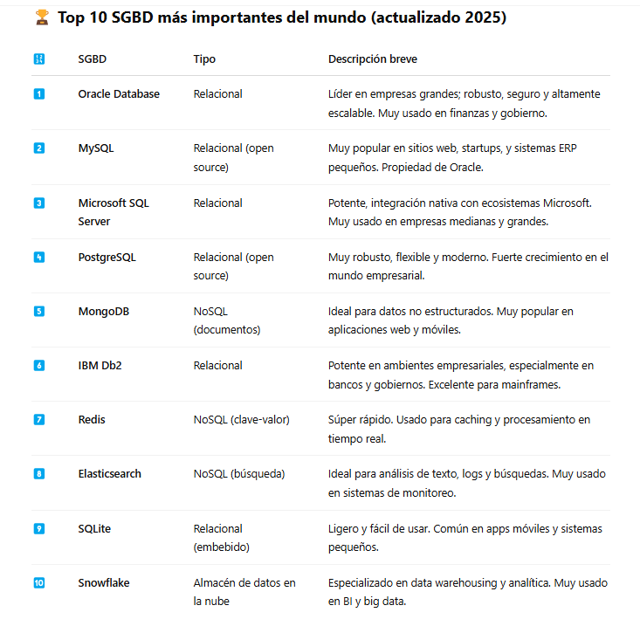
IBM Db2

Slide 12


